Slide 1
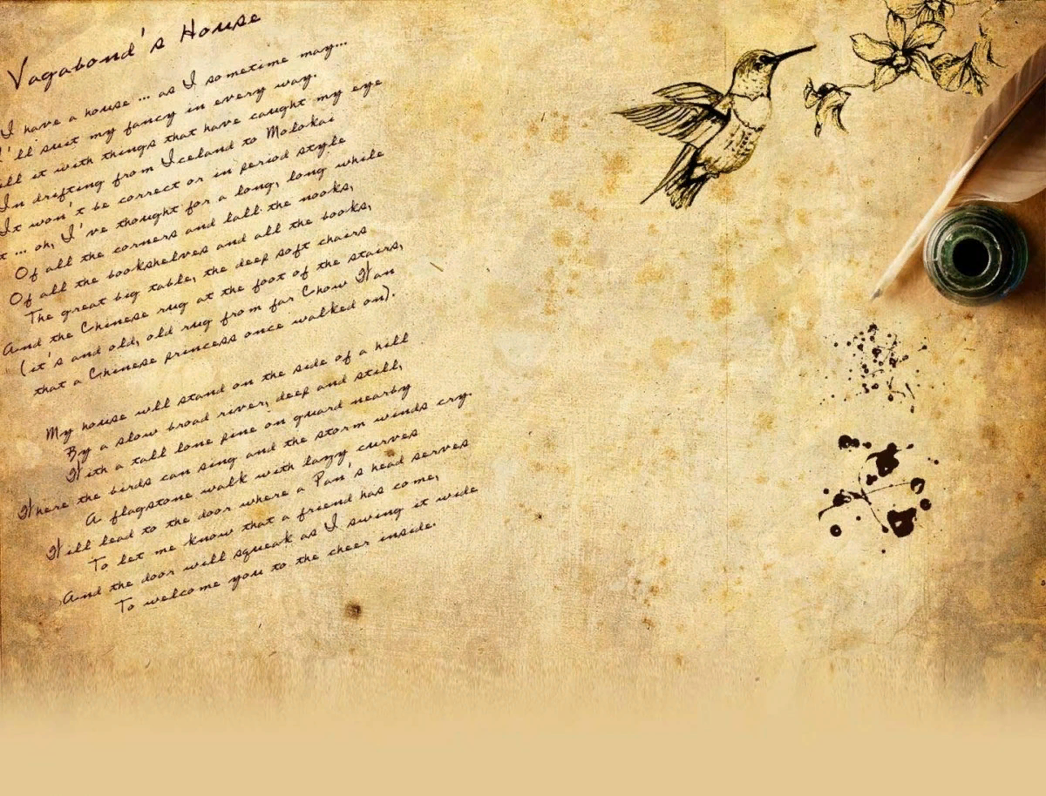
6+
МБУК ВР «МЦБ» им. М. В. Наумова
Добровольский отдел
Знатоки
творчества
великого
поэта
Подготовила:
главный библиотекарь
Пенькова Е.Н.

Slide 2
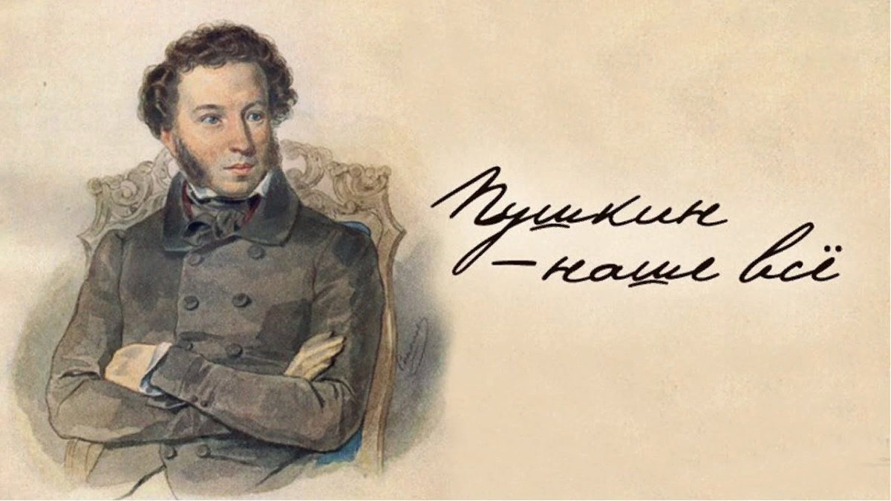
I тур

Slide 3
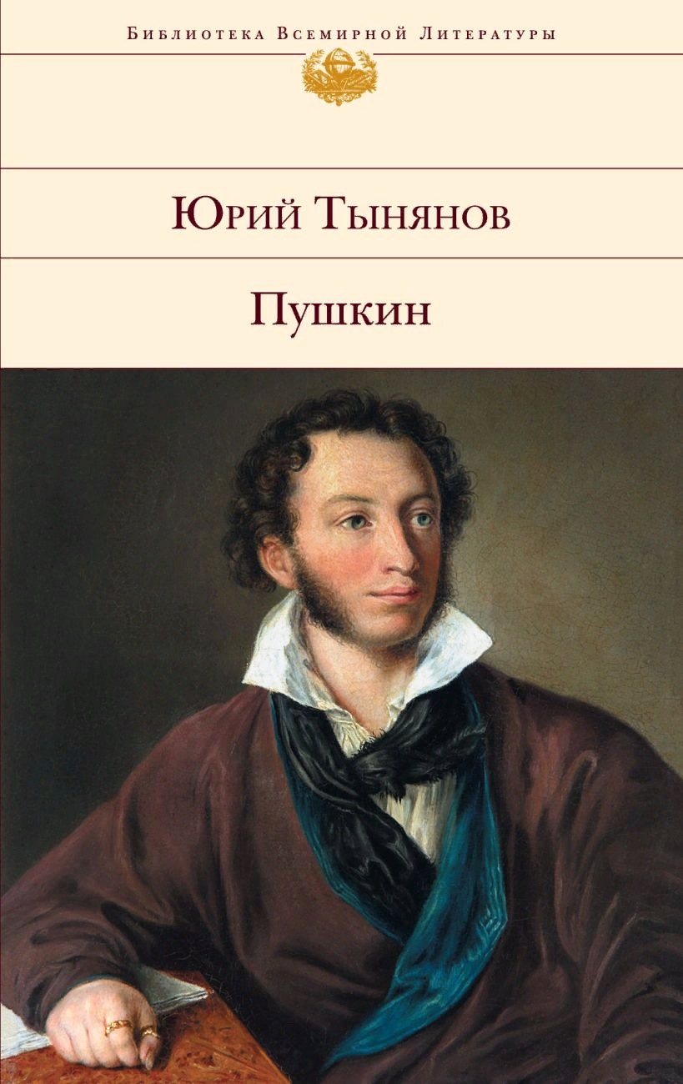
1. Александр Сергеевич Пушкин родился...
1. в Москве
2. в Михайловском
3. в Петербурге

Slide 4
2. Какая фамилия у предков Александра Сергеевича по материнской линии?
1. Пушкины
2. Ганнибал
3. Жуковские

Slide 5
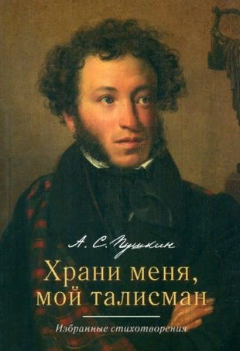
3. А в каком году родился Пушкин?
1. 1803
2. 1799
3. 1837

Slide 6
4. Сколько лет было Наталии Гончаровой, когда на балу она познакомилась с А. С. Пушкиным?
1. 16 лет
2. 18 лет
3. 17 лет

Slide 7
5. Сколько детей было у А. С. Пушкина и Н. Гончаровой?
1. Четверо
2. Пятеро
3. Трое

Slide 8
Ответы

Slide 9
1. Александр Сергеевич Пушкин родился...
1. в Москве

Slide 10
2. Какая фамилия у предков Александра Сергеевича по материнской линии?
2. Ганнибал

Slide 11
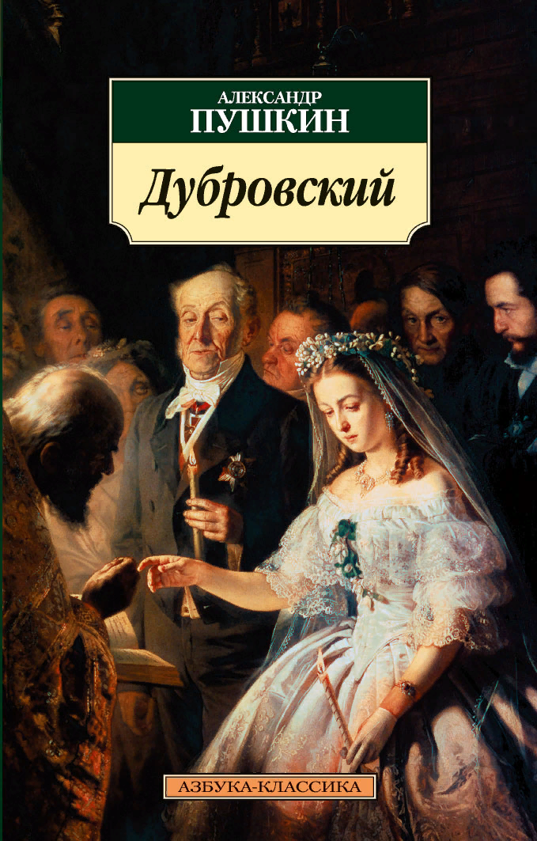
3. А в каком году, собственно, родился Пушкин?
2. 1799

Slide 12
4. Сколько лет было Наталии Гончаровой, когда на балу она познакомилась с А. С. Пушкиным?
16 лет
Девушка настолько поразила поэта своей грацией и стройностью, что он признался друзьям: «Отныне участь моя будет связана с этой молодой особой»

Slide 13
5. Сколько детей было у А. С. Пушкина и Н. Гончаровой?
1. Четверо

Slide 14
II тур

Slide 15
1. Какое произведение Пушкина начинается прологом «У лукоморья дуб зелёный…»?
1. «Сказка о мертвой царевне и семи богатырях»
2. «Сказка о царе Салтане»
3. Поэма «Руслан и Людмила»

Slide 16
2. Как звали жениха главной героини сказки А.С. Пушкина «О мертвой царевне и семерых богатырях»?
1. Руслан
2. Елисей
3. Гвидон

Slide 17
3. Сколько раз Старуха из сказки А.С. Пушкина «О рыбаке и рыбке» отправляла Старика к Золотой Рыбке?
1. 4 раза
2. 7 раз
3. 5 раз

Slide 18
4. Сколько богатырей было в подчинении у дядьки Черномора?
33
3
13

Slide 19
5. Сколько сказок написал А.С. Пушкин?
1. Семь
2. Восемь
3. Шесть

Slide 20
Ответы

Slide 21
1. Какое произведение Пушкина начинается прологом «У лукоморья дуб зелёный…»?
3. Поэма «Руслан и Людмила»

Slide 22
2. Как звали жениха главной героини сказки А.С. Пушкина «О мертвой царевне и семерых богатырях»?
2. Елисей

Slide 23
3. Сколько раз Старуха из сказки А.С. Пушкина «О рыбаке и рыбке» отправляла Старика к Золотой Рыбке?
3. 5 раз

Slide 24
4. Сколько богатырей было в подчинении у дядьки Черномора?
33

Slide 25
5. Сколько сказок написал А.С. Пушкин?
Семь
«Сказка о рыбаке и рыбке»,
«Сказка о мёртвой царевне и семи богатырях»,
«Сказка о попе и о работнике его Балде»,
«Сказка о царе Салтане»,
«Сказка о медведихе»,
«Сказка о золотом петушке»,
«Жених».

Slide 26
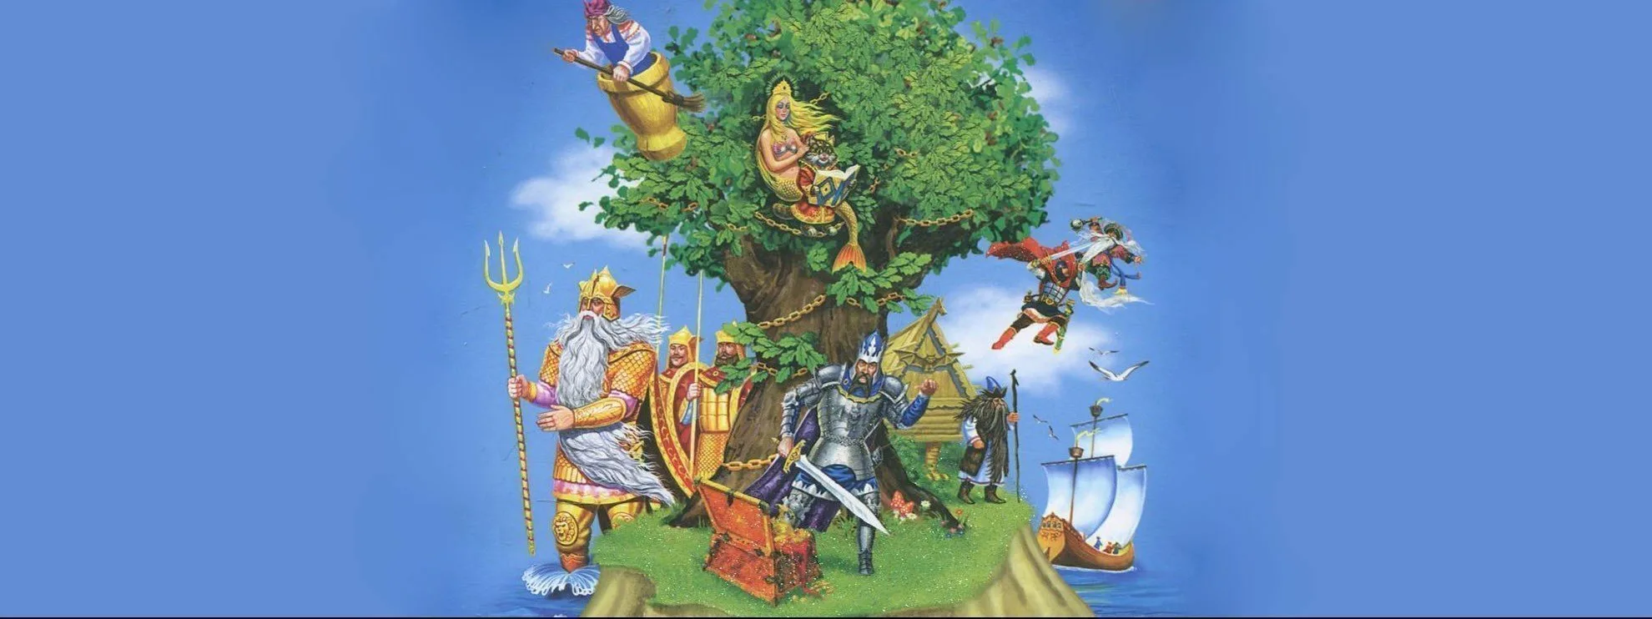
III тур
«Угадай
сказку по картинке из нейросети»

Slide 28
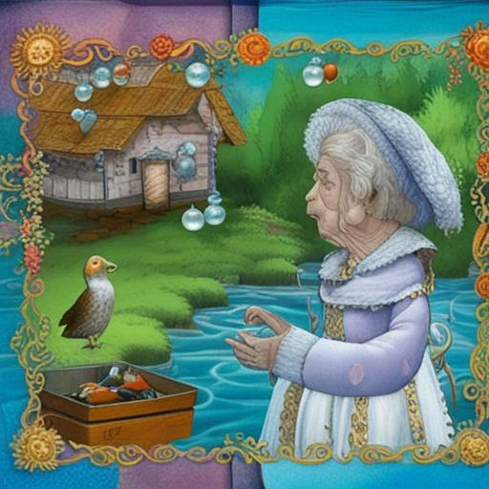

Slide 29
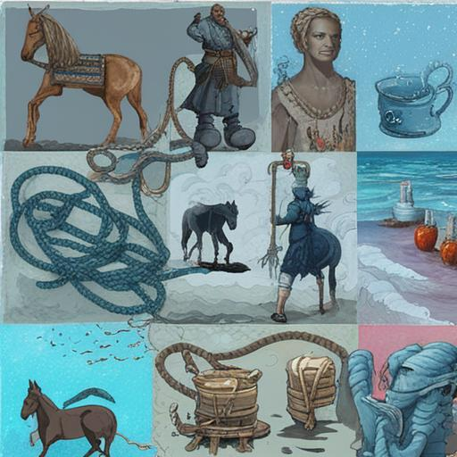

Slide 30
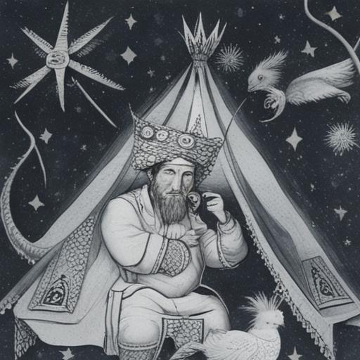

Slide 32
Ответы

Slide 33
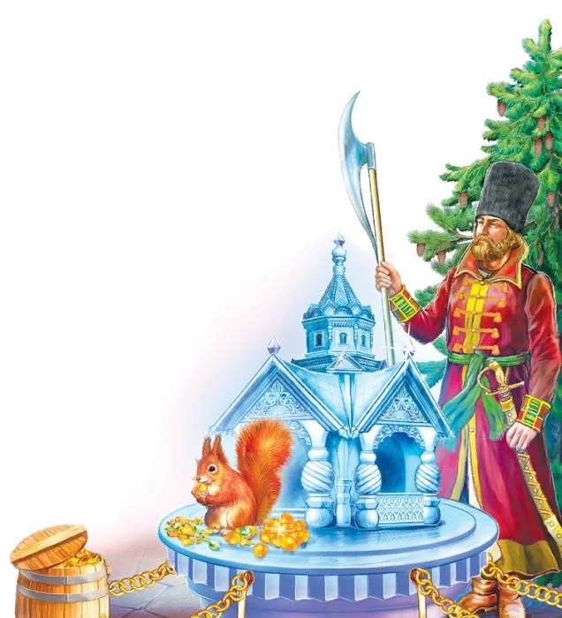
«Сказка о царе Салтане, о сыне его славном и могучем богатыре князе Гвидоне Салтановиче и о прекрасной царевне лебеди»

Slide 34
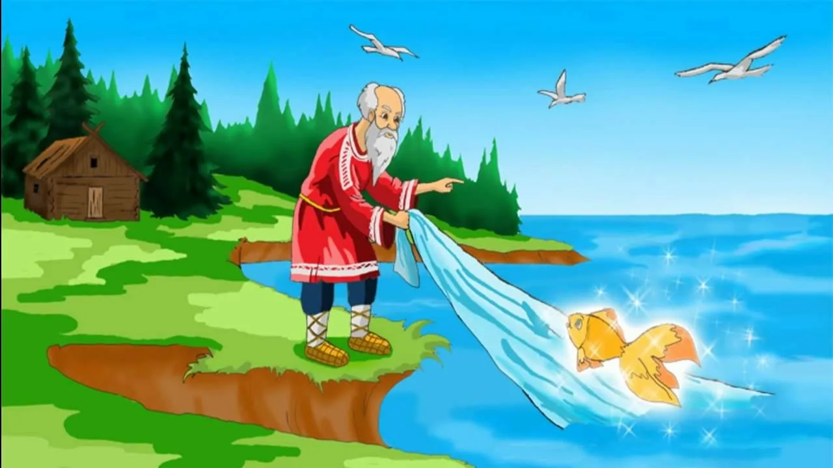
«Сказка о рыбаке и рыбке»

Slide 35
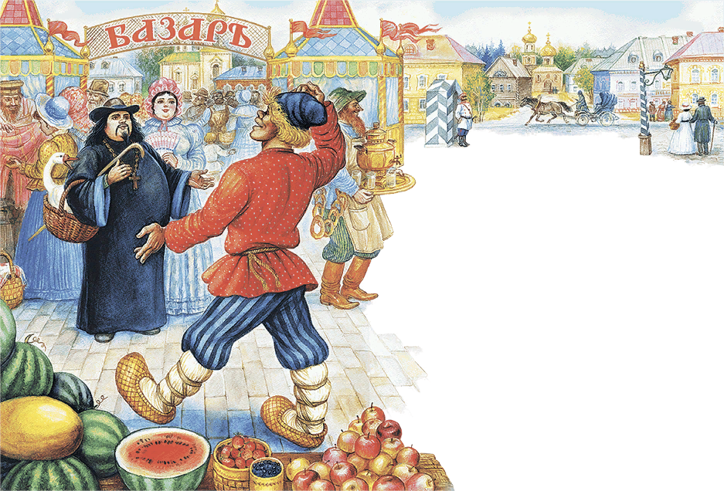
«Сказка о попе и о работнике его Балде»

Slide 36
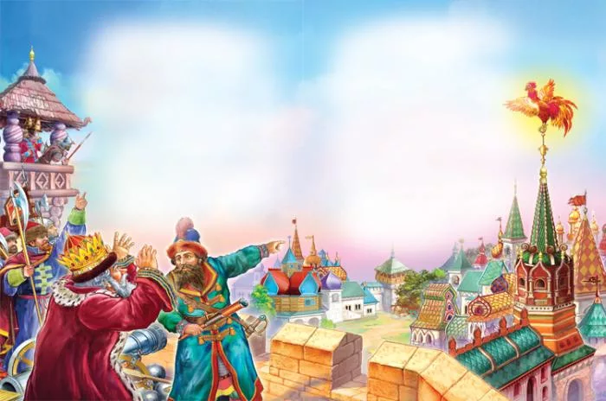
«Сказка о золотом петушке»

Slide 37
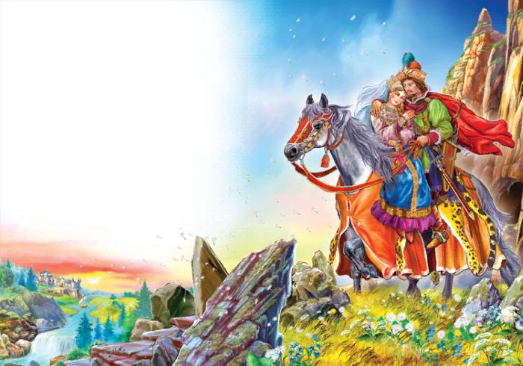
«Сказка о мёртвой царевне и семи богатырях»

Slide 38
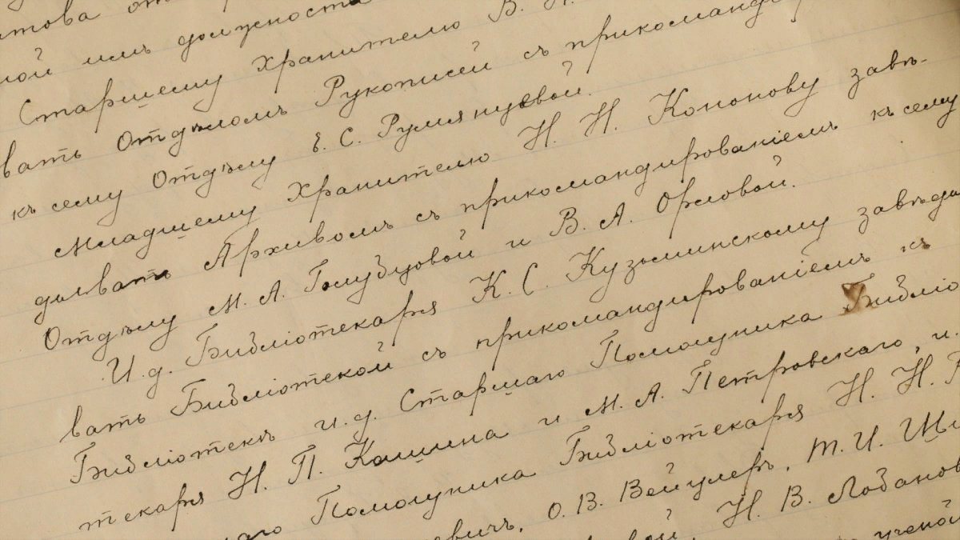
IV тур
«Как зовут...»

Slide 39
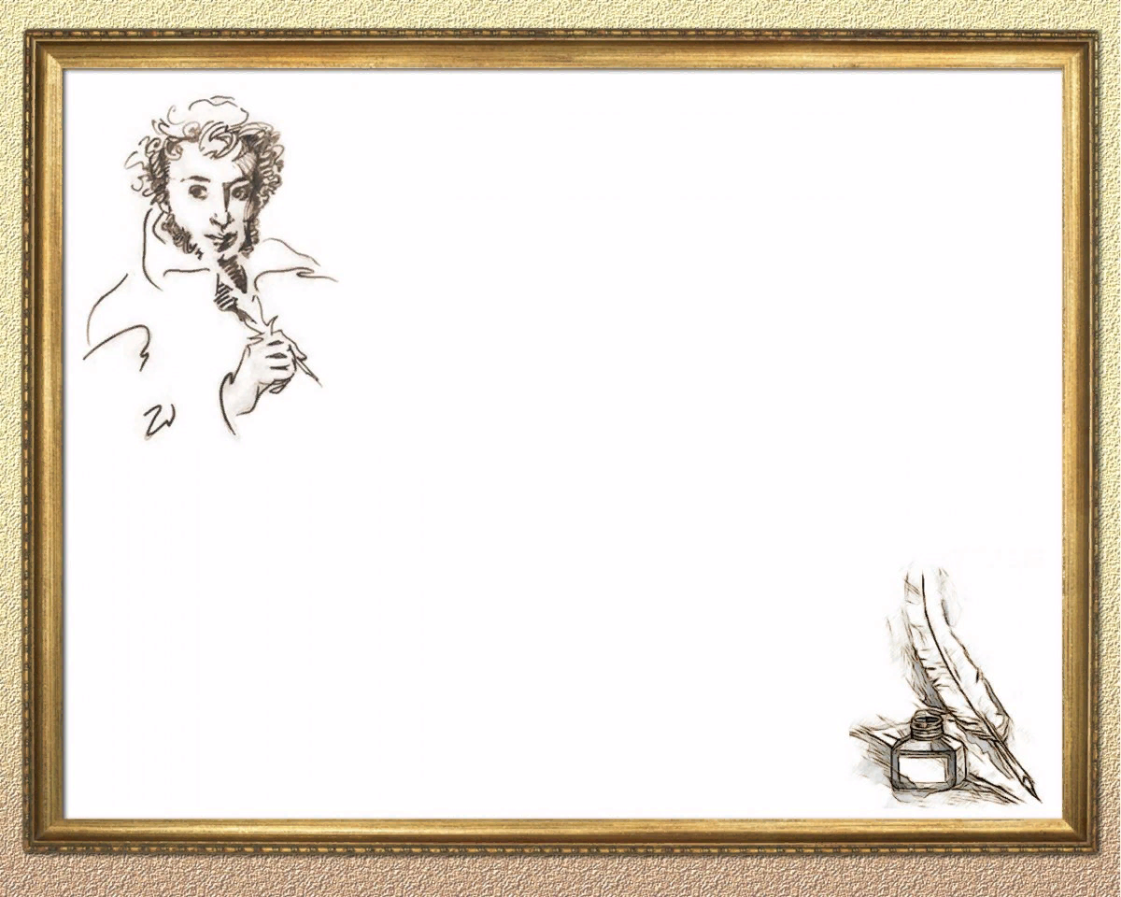
1. Как звали няню А.С. Пушкина?
1. Арина Петровна
2. Арина Родионовна
3. Арина Ивановна

Slide 40
2. Какое имя носили героини повестей «Капитанская дочка», «Дубровский» и «Полтава»?
Мария
Ирина
Светлана

Slide 41
3. Назовите волшебника, похитившего Людмилу, из поэмы «Руслан и Людмила».
1. Чернобород
2. Чернобров
3. Черномор

Slide 42
4. Назовите фамилию Татьяны из романа «Евгений Онегин».
Ларина
Ленская
Онегина

Slide 43
5. Как звали сына Салтана?
1. Князь Дадон
2. Князь Гвидон
3. Князь Кардон

Slide 44
IV тур
Ответы

Slide 45
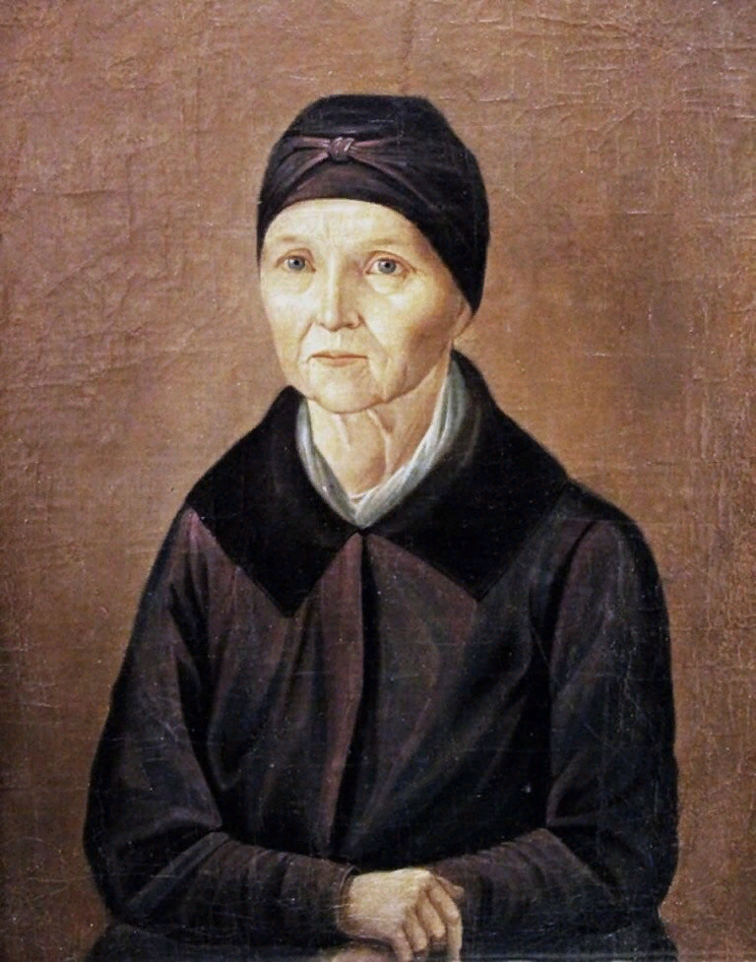
1. Как звали няню А.С. Пушкина?
2. Арина Родионовна

Slide 46
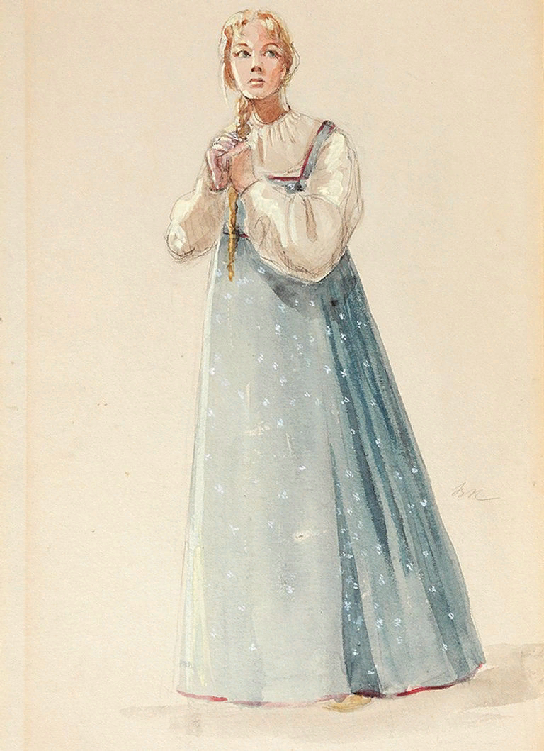
2. Какое имя носили героини повестей «Капитанская дочка», «Дубровский» и «Полтава»?
Мария

Slide 47
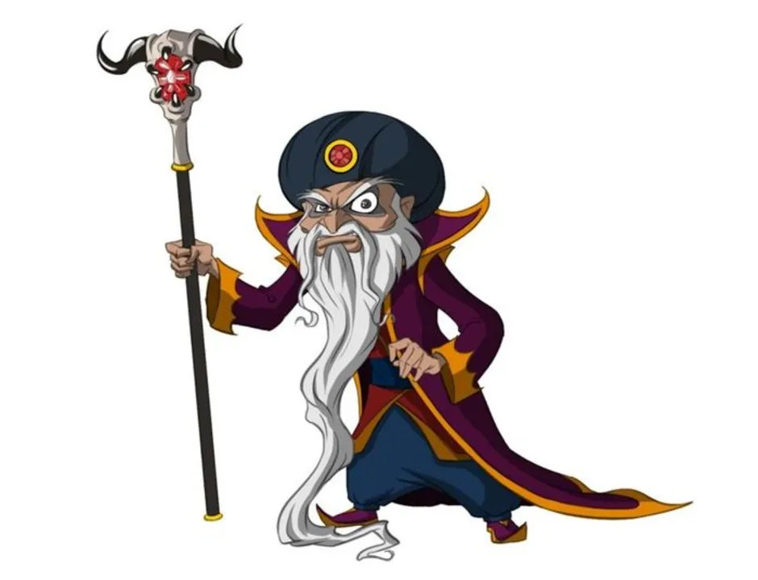
3. Назовите волшебника, похитившего Людмилу, из поэмы «Руслан и Людмила».
3. Черномор

Slide 48
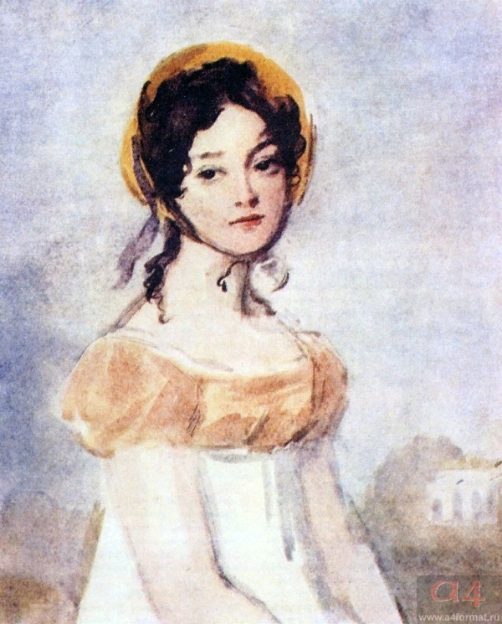
4. Назовите фамилию Татьяны из романа «Евгений Онегин».
Ларина

Slide 49
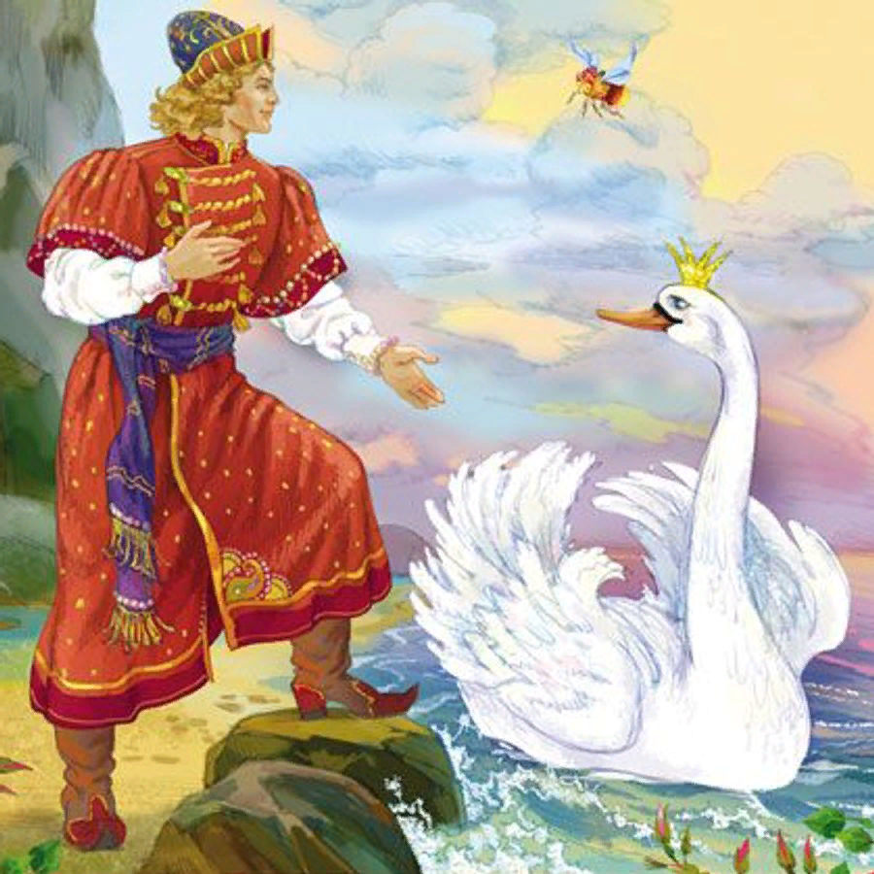
5. Как звали сына Салтана?
2. Князь Гвидон

Slide 50
V тур
«Продолжи стихотворение»

Slide 51
1. У лукоморья дуб зелёный,

Slide 52
2. Сижу за решёткой в темнице сырой,

Slide 53
3. Подруга дней моих суровых,

Slide 54
4. Я вас любил: любовь ещё, быть может,

Slide 55
5. Я памятник воздвиг себе нерукотворный,

Slide 56
V тур
Ответы

Slide 57
1. У лукоморья дуб зелёный,
Златая цепь на дубе том
И днём и ночью кот учёный
Всё ходит по цепи кругом…
Отрывок из поэмы «Руслан и Людмила»

Slide 58
2. Сижу за решёткой в темнице сырой,
Вскормлённый в неволе орёл молодой.
Мой грустный товарищ, махая крылом,
Кровавую пищу клюёт под окном…
Отрывок из стихотворения «Узник»

Slide 59
3. Подруга дней моих суровых,
Голубка дряхлая моя!..
Одна в глуши лесов сосновых
Давно, давно ты ждёшь меня…
Отрывок из стихотворения «Няне»

Slide 60
4. Я вас любил: любовь ещё, быть может,
В душе моей угасла не совсем,
Но пусть она вас больше не тревожит,
Я не хочу печалить вас ничем…
Отрывок из стихотворения
«Я вас любил…»

Slide 61
5. Я памятник воздвиг себе нерукотворный,
К нему не зарастёт народная тропа.
Вознёсся выше он главою непокорной
Александрийского столпа…
Отрывок из стихотворения
«Памятник»

Slide 62
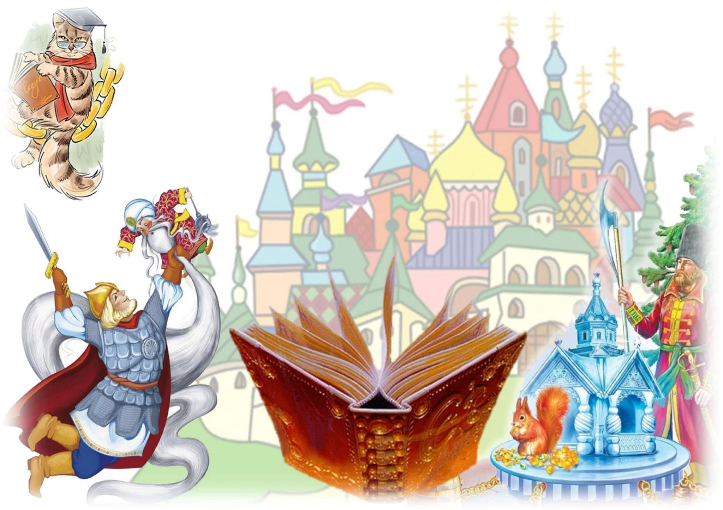
VI тур
Ребусы по сказкам
А. С. Пушкина

Slide 64
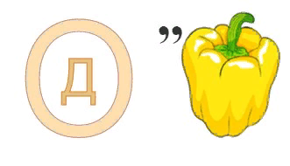

Slide 65
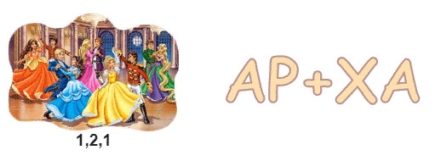

Slide 67
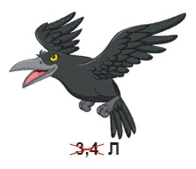

Slide 68
VI тур
Ответы

Slide 69
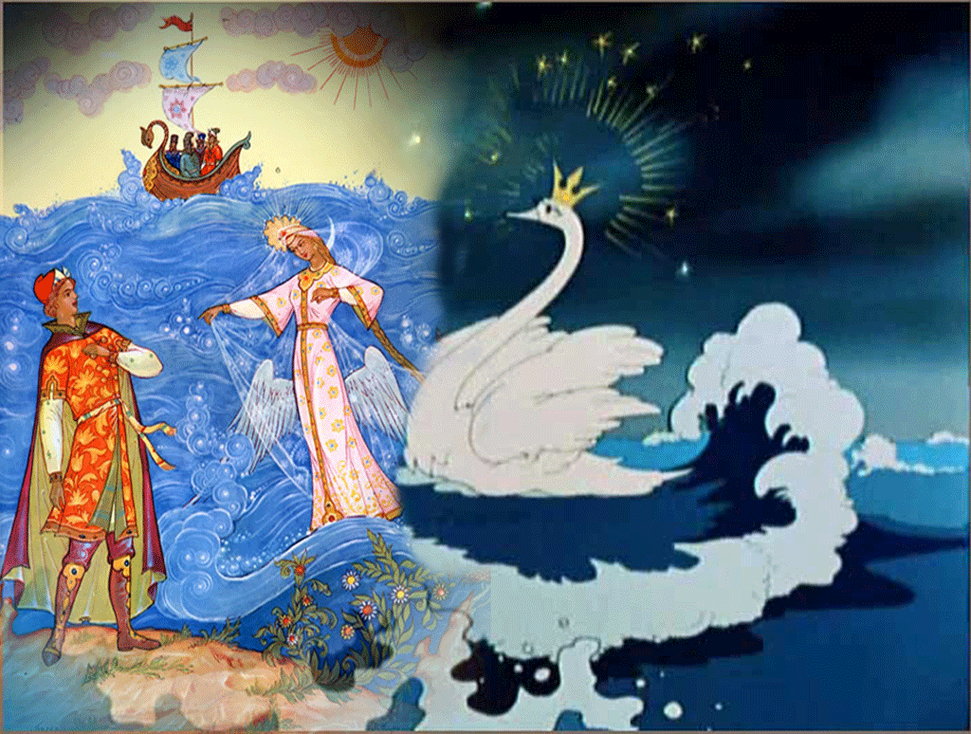
Лебедь

Slide 70
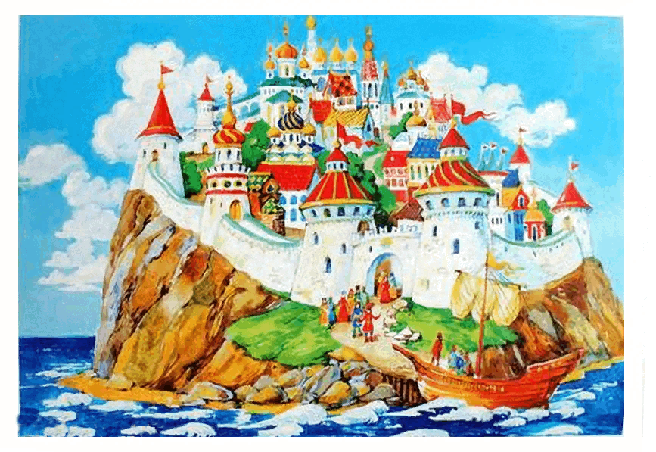
Дворец

Slide 71
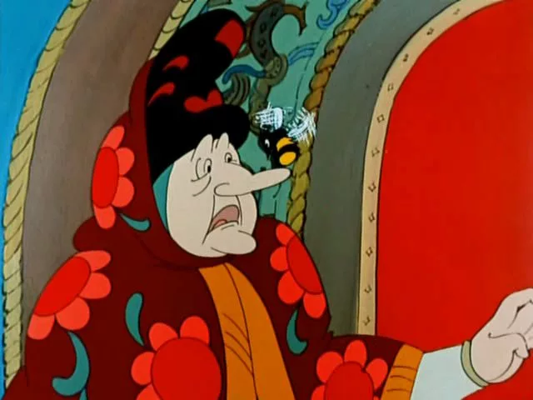
Бабариха

Slide 72
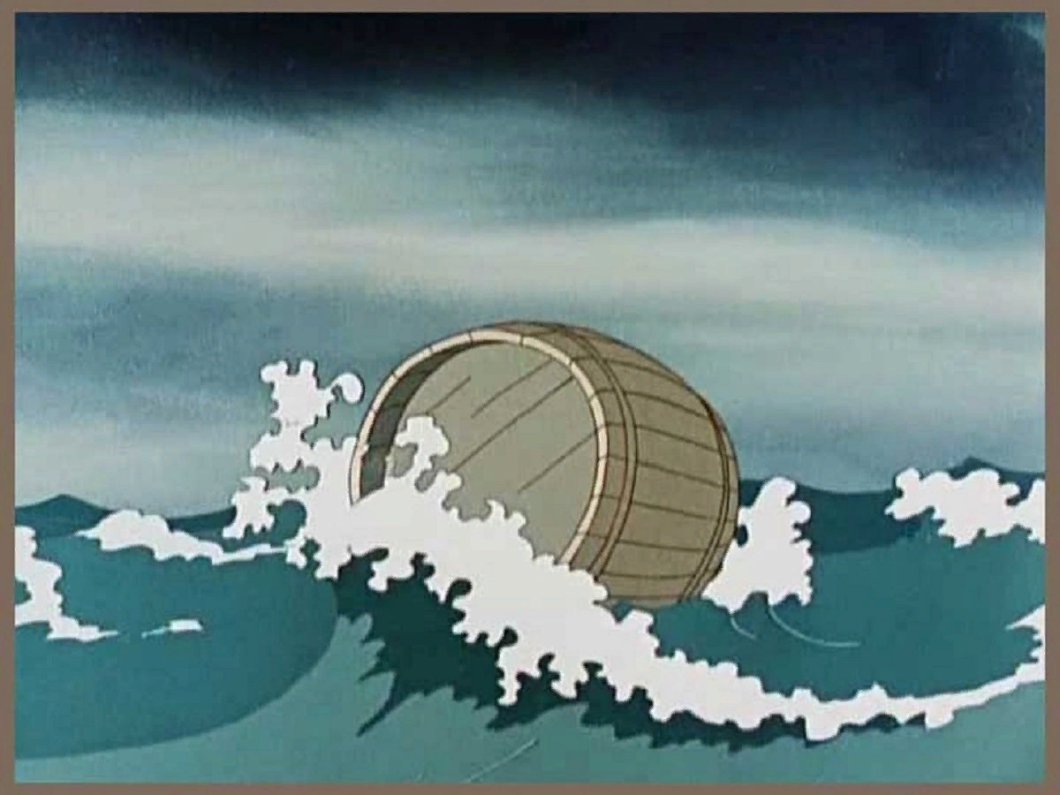
Бочка

Slide 73
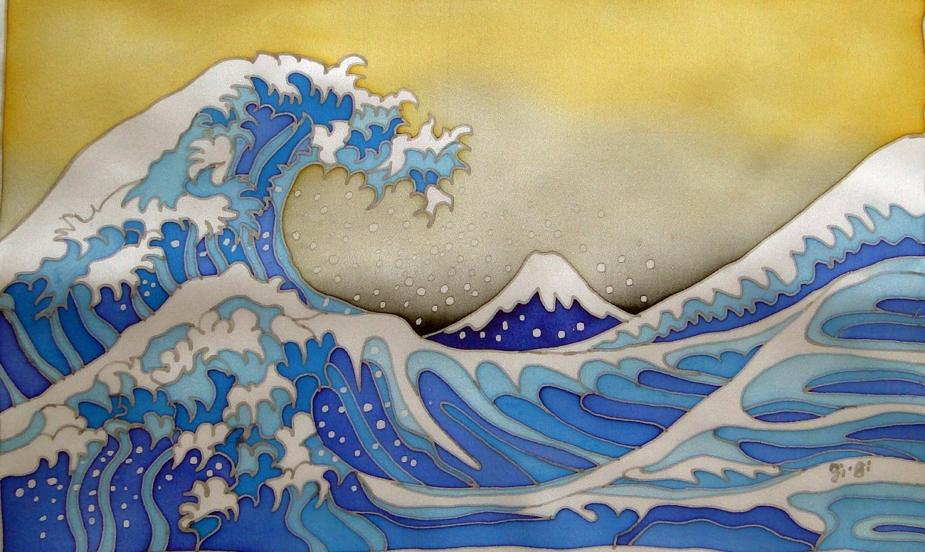
Волна

